Slide 1
2022-09-05
목적
전문 지식
문제 해결 능력
프로그래밍 능력
관리
의사 소통 (정치)
수업 개요
객체지향 프로그래밍
수업 진행 방법
수업 진행
이론
프로그래밍
보고서
수업 요약 보고서
프로그램
팀 구성
3명-4명
평가
보고서 40%
기말 프로젝트 30%
중간 평가 20%
팀 성적 10%

Slide 2
프로그래밍 언어
컴퓨터
생각을 대신 하는 기계
생각
세상의 추상화
Programming
Programming Language
Chomsky Hierarchy
Context-Free Language
Natural Language
Ambiguity
고객
생각
컴퓨터
Requirements
Programming
생각

Slide 3
보고서 작성방법
E-class 과제 함에 Upload
보고서
학번_이름.pdf
프로그램
Zip으로 Java Project를 압축하여
학번_이름.zip
과제
컴퓨터/생각이 무엇인가?
Java Programming
Hello World! 를 모니터에 출력

Slide 4
2022-09-07
진행
언어
구성 요소
Alphabet
Word
Statement
Syntax
프로그래밍 언어
기계어
Binary Number
0111000011
20 -> 10100
고급 언어
A= 5;
0111001111
10101011010
고급 언어
기계어
컴퓨터
Compile
실행
기계어

Slide 5
Programming Language
Instruction Set Architecture
Memory Read/write
Int sum;
sum = 4;
Computation
Sum = sum + 2;
Flow-Of-Control
Selection
If (sum > 4) {
A = A+1;
} else {
B = B+1;
}
Iteration
Int i;
i =0;
While (i<10) {
A = A+1
i=i+1;
}
참고
Computer Architecture
CPU
Memory Read/Write
Arithmetic and Logic Unit
Arithmetic Operation
Logic Operation
Relational Operation
Control Unit
Flow of Control
Sequence
Selection
Iteration
CPU
Memory
ALU
4
sum
CU
Instruction
Int sum;
sum = 4;
sum = 4;
sum = 4;

Slide 6
예)
Int sum;
Int I;
Sum = 0;
i =0;
While (i<10) {
Sum = Sum + i;
i=i+1;
}
CPU
Memory
1
sum
Sum = sum + i
2
i
Instruction
Sum = 0
i = 0
While (i<10)
Sum = sum + i
I = i+1
…

Slide 7
과제
보고서
프로그램
키보드 입력
숫자
에코 프린팅
합산
할일
Java Programming 언어
Virtual Machine
Eclipse
3
3, 3
5
5, 8
X

Slide 8
2022-09-14
진행
Programing Language
SW Development Process
Java and Java Virtual Machine
Java Class Library
캠퍼스
대학
학과
과목
미리담기
수강 신청

Slide 9
프로그래밍 언어
Procedural Language
Functional Language
Object-Oriented Language
Java
C#, Objective C, Kotlan, Python
SW Development Process
고객
생각
컴퓨터
Requirements
Programming
생각
고객
Requirements
Analysis
Design
Implementation
고객

Slide 10
Java and Java Virtual Machine
Data
Program
실행
Process
고급 언어
기계어
컴퓨터
Storage
CPU
Compile
실행
기계어
Process
고급 언어
Java Bytecode
컴퓨터
Java Virtual Machine
CPU
Compile
실행
Java Bytecode

Slide 11
Java Class Library
JDK (Java Development Kit)
JRE (Java Run-Time Lib) + JVM
J2EE
Server 기반의 분산 시스템
J2SE
UI 기반의 독립형 응용 프로그램
J2ME
Embedded System
Eclipse
import
고급 언어
Java Bytecode
컴퓨터
J2SE
Compile
실행
Java Bytecode

Slide 12
프로그래밍 과제
키보드에서 숫자를 입력 받아
합과 평균 구하기
숫자가 아닌 입력 시 종료

Slide 13
2022-09-19
진행
구현
수강 신청 시스템
이론
Model-View-Controller (MVC)
Application의 종류
Embedded
특수 목적으로 수행하는 HW 시스템의 제어 및 관리
Standard
독립적으로 사용되는 프로그램
Enterprise
N개의 Client가 공유 서버 프로그램
물리적으로 분산
Requirements
Analysis
Design
Implementation
User’s View
Domain Expert’s View
Developer’s View
Developer’s View

Slide 14
Enterprise Application Architecture
Client-Server
Web Server
Client
Server
View
Control
Model
File/
Database
Network
Web Pages

Slide 15
과제
수강신청 시나리오
로그인
사용자 등록
강좌 선택
미리 담기
수정/삭제
열람
수강 신청
수정/삭제
열람
다음 수업
Code
Unicode/ASCII

Slide 16
2022-09-21
진행
Data Type
숫자
Integer
Float
문자
ASCII
Unicode

Slide 17
Data Type
Int x; ➔ x = @100
x = 3 ➔ @100 <- 3
Int y ➔ x = @104
Y = 5
Y = x + y
예) 진법
0d234
2 x 10² + 3 x 10¹ + 3 x 10⁰
0b11
1 x 2¹ + 1 x 2⁰
16 진법
0,1,2,3,4,5,6,7,8,9,A,B,C,D,E,F
0x54
100
0 | 1 | 0 | 1 | 0 | 1 | 0 | 0
104
108
0 | 0 | 0 | 0 | 0 | 0 | 1 | 1
0 | 0 | 0 | 0 | 0 | 0 | 1 | 1

Slide 18
Inter Device Information Interchange Code
Data Type
문자
Char A;
초기 ASCII – 1 Byte
외국어 Unicode – 2~4 Byte
예
“32”, ‘1‘
'3' + '2‘ = xxx
3+2
0 | 0 | 1 | 1 | 0 | 0 | 1 | 1
0 | 0 | 0 | 0 | 0 | 0 | 1 | 1
0 | 0 | 1 | 1 | 0 | 0 | 1 | 0
0 | 0 | 0 | 0 | 0 | 0 | 1 | 0

Slide 19
과제
보고서
Java Data Type
숫자 - 크기/표현 방법
Integer
Float
문자
Char
ASCII
Unicode
진법
2/10/16
변환
프로그래밍
입력
Char a = System.in.read()
예) Keyboard 입력
'2'
'3'
'+'
'5'
'5'
'6'
'='

Slide 20
2022-09-21
진행
생각/언어
진법
2의 보수
생각/언어
Symbol – Meaning
山, 산, Mountain
경우의 수 -> 무한대
수학
생각
생각
토끼
토끼

Slide 21
추상화 (Abstraction)
수
의미
순서, 개수
심볼
1, 2, 3, …
하나, 둘
I,II.III, IX
Communication
Symbol
숫자
심볼 개수
자리수
10진법
10^0, 10^1, 10^2, 10^3
345
3* 10^2, + 4* 10^1+ 5* 10^0
2진법
2^0, 2^1, 2^2, 2^3
101
1* 2^0 + 0* 2^1 + 1*2^0
5
16진법
1111 = 15
0.1.2.3.4.5.6.7.8.9,a,b,c,d,e,f
1111 1111
FF

Slide 22
숫자
더하기 /
뺄셈
045
155
200
0101 = +5
1011 = - 5
0000

Slide 23
과제
수란 무엇인가?
10<->2<->16
3자리 숫자 20문제
572
2의 보수를 이용한 뺄셈
10문제
365 – 123
234 – 890

Slide 24

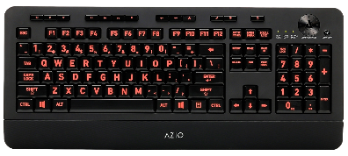

2022-09-28
진행
구현
Keyboard Input
ASCII -> Integer
Monitor Output
Integer -> ASCII
Font
1
2
3
Graphics Memory
Keyboard
Buffer
Program
10 | 13 | 97
10 | 13 | 97
input

Slide 25
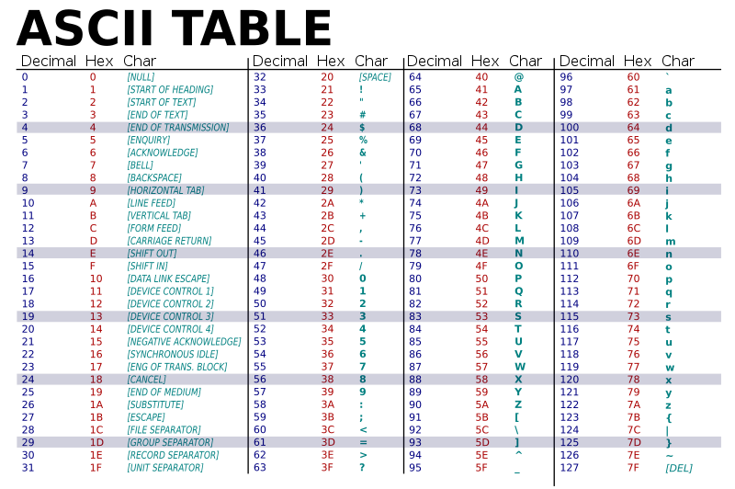

Slide 26
과제
문자 read -> 정수
정수 -> 문자 print
계산기
반복
숫자 operator 숫자 enter
ASCII
결과 프린트
Integer -> ASCII
Enter 치면 종료
예)
Printout
정수 45
=> ASCII 변환
Mod10(45) = 5 => 35
Mod10(4) = 4 => 34

Slide 27
2022-10-03
진행
ASCII -> 정수
정수 -> ASCII
예
78+12
37
38
2B
31
32
0D
0A
90
78
12

Slide 28
알고리즘
키보드 입력
숫자를 확인해서 정수로 변환
Input – 0x30 = 정수 결과
예) ‘3’ ‘4’
0x33 – 0x30 = 3
0x34 – 0x30 = 4
3 * 10 + 4 = 34
Operator 가 입력 되면
숫자를 확인해서 정수로 변환
Operator 의 종류에 따라 연산
결과 출력
과제
제출 하지 않아도 됨
프로그램 종료 조건을 만족하게 구현
‘x’ 혹은 enter 입력
Debugger 연습

Slide 29
2022-10-05
진행
이론
Programming Language
Statements
Computation
A = B + E
Control Flow
Sequence
Selection
Iteration
While
For
Pre-condition
While (condition)
T
Invariant
Action
Condition Check and Change
F
Post-Condition
Int i=0;
While (i<10) {
….
I++;
}
for (Int i=0; i<10; I++; {
….
}

Slide 30
Function
Behavioral Abstraction
예) 23+34CL
readInt
readOperator
‘2’ | ‘3’ | ‘+’ | ‘3’ | ‘4’ | CR | LF | ‘3’ | ‘+’ | ‘3’

Slide 31
2022-10-10
중간평가
10/24 수업시간
면접 평가 – 과제 제출 기한 평가일 00:00시까지
계산기 프로그램 작성
ASCII – Int/Float
Int/Float – ASCII
반복적 사칙 연산
종료 – enter or ‘x’ or ‘control ‘c’’
평가 기준
프로그램의 구동
기능의 개수
ASCII – Int : 10
ASCII - Float : 20점
Int/Float – ASCII : 10/20점
사칙연산 – 각 5점 : 20점
반복 - 5잠
종료 – 각 5점, ‘control ‘c’’ 10점
기타 기능 추가 – 각 5점
Java Swing Graphics UI 작성시 : 20점
예)
23.45 => 0x3233??3435
Float operand2 = 23.45
=> 0x3233??3435
Int x;
Char c;
print(x);

Slide 32
진행
수강신청 시스템
Architectural Pattern
Model-View-Controller(MVC) Pattern
Client-Server
Web
참고)
SW Application 분류
Enterprise Application (J2EE)
Desktop Application (J2SE)
Embedded Application (J2ME)
Client
Server
Client
Server
Client
DB
View
Controller
Model
Client
Desktop Application
- User Interface
Monitor and Control
Hardware Device

Slide 33
구현
View
Presentation
User Input
Controller
View Data Management
Model
Persistent Data
설계
Scenario-Based Design
로그인
검색
미리 담기
신청
삭제
사용자 입력 | 시스템 반응
 | 아이디 입력 요청
아이디 입력
 | 비밀 번호 입력 요청
비밀 번호 입력
 | 결과 표출
View
Controller
Model
LoginInfo
Account

Slide 34
구현
View
Presentation
Controller
Service
Model
Entity
Value Object
PMainFrame
VLoginInfo
PLogin
SLogin
EAccount
View
Controller
Model
사용자
Account
Account
Account
TAccount

Slide 35
2022-10-12
진행
수강 신청 시스템
MVC
과제
구현
패스워드 확인
View 를 swing lib 를 이용해서 화면을 구성
설계
수강신청 화면 그리기

Slide 36
2022-10-17
구현
Login
Aggregation Hierarchy
MainFrame
JFrame
Titile
아이디
비밀번호
LoginPanel
SugangsincheongPanel
로그인
BtLogin

Slide 37
2022-10-19
진행
중간 평가 점검
지난 시간 복습

Slide 38
중간평가
10/24 수업시간
면접 평가
계산기 프로그램 작성
ASCII – Int/Float
Int/Float – ASCII
반복적 사칙 연산
종료 – enter or ‘x’ or ‘control ‘c’’
평가 기준
프로그램의 구동
기능의 개수
ASCII – Int/Float : 10+20점
Int/Float – ASCII : 10+20점
사칙연산 – 각 5점 : 20점
반복 - 5잠
종료 – 각 5점, ‘control ‘c’’ 10점
기타 기능 추가 – 각 5점
Java Swing Graphics UI 작성시 : 20점
예)
Int -> ASCII
Int number = 234 => print(number);
4 => 0x34 => char c = 0x34, printf(c);
3 => 0x33
2 => 0x32
Mainboard
Keyboard
ASCII-int
Program
- int
int-ASCII
Monitor

Slide 39
구현
형상관리 (Configuration Management)
Version 관리/공통 작업
Git – Github
Github 에 Account 생성
Repository 생성
Eclipse 와 연동
진행하는 과제 저장
Client
Github
Eclipse
Git Repository
Git Repository
Git Plugin
Project
Project
Project
Project
Project
Project
Project
Project
Project

Slide 40
Dialog
Parent Window 에 종속
종류
Modal Dialog
부모의 종속적
Modeless Dialog
부모와 독립적
Layout Manager
BoxLayout
P1
P2

Slide 41
과제
Github 에 Account 생성
Repository 생성
진행하는 과제 저장
Login Dialog
보조 윈도우

Slide 42
2022-10-26
수업 정리
Aggregation Hierarchy
Instance –Object
예) MainFrame mainframe = new MainFrame();
Specialization Hierarchy
Type - Class
MainFrame
자동차
Menubar
Toolbar
MainPanel
버스
승용차
SUV

Slide 43
User Interface Object
Aggregation Hierarchy
Paint()
User Event()
Mouse/Keyboard
Paint
Mouse
JFrame
MainFrame
Dialog
Paint
Paint
Paint
Menubar
Toolbar
MainPanel

Slide 44
Login Dialog UI Design
ID
Password
OK
Cancel

Slide 45
과제
Code Refactoring
Login Dialog
Design/구현
S Login 연동
Main Frame과 연동 해서 인사말 쓰기

Slide 46
2022-10-31
진행
Plogin ➔ MainFrame
Exception
PAccount
PMain
PLogin
SAccount
EAccount
Account
PAccount

Slide 47
PMainFrame 화면 설계
이름
씨 안녕하세요!
로그인 시간은
2022-10-31 10:42
입니다
Directory
제어
미리담기
제어
수강신청
과목
미리담기
수강신청
캠퍼스
대학
학과
과목
status
status

Slide 48
과제
Login
성공
Vaccount 전달
실패
취소
재시도
계정 생성
아이디 및 비밀번호 찾기

Slide 49
2022-11-02
이론
개발 프로세스
단계
요구사항 (Requirements) 파악
시나리오
분석 (Analysis)
설계 (Design)
구현 (Implementation)
테스트 (Test)
진행
Login
Directory

Slide 50
요구사항
시나리오
시스템:: 로그인 화면을 보여준다
고객:: 아이디와 비밀번호를 입력한다
시스템:: 확인 후 결과를 보여준다
시스템:: [성공] 메인 화면을 보여 준다
분석
보안 등급
권한
설계
시나리오
PMainFrame:: new PLoginDialog()
PMainFrame:: PLoginDialog.setVisible(true)
고객:: ID/Password 입력, 확인
PloginDialog:: vAccount = Slogin.getVAccount(id);
PloginDialog:: PMainFrame.setVAccount(vAccount);
PMainFrame:: PAccountPanel.setVAccount(vAccount);
PAccountPanel:: this.showGrretings();
고객
시스템
시나리오
3
1
2
4
PMainFrame
- vAccount
PLoginDialog
Slogin
- getVAccount()
EAccount
Account
5
PAccountPanel
6

Slide 51
과제
Directory
JList/JTable

Slide 52
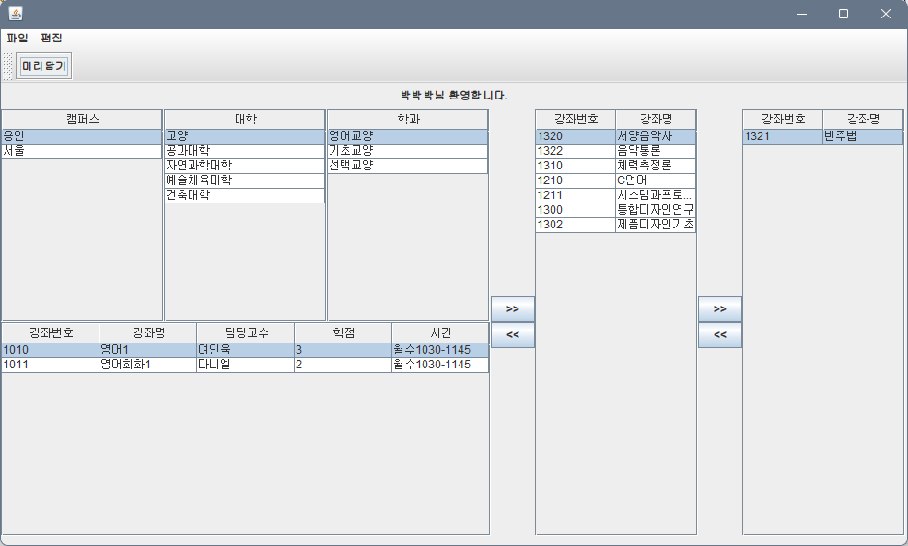
2022-11-07
진행
PDirectoryPanel
PDirectoryTable
PLectureTable
Campus Table/College Table/Department Table/
Lecture Table
DirectoryPanel
Campus
College
Department
Lecture

Slide 53
Jtable
TableModel
DefaultTableModel
DefaultTableModel
JTable
 | 2 | 3
 | 5 | 4
A | B | C
2 | 3 | 4
2 | 4 | 5
2 | 22 | 2
VDirectory
VDirectory
VDirectory
Id name fileName
PDirectoryTable
SDirectory
EDirectory
File
Id name fileName
Id name fileName
Id name fileName

Slide 54
진행
PDirectory extends JTable 만들기
Directory Files
Root – campus/college/department/lecture
과제
ScrollPane c추가 하여 데이터 정상적으로 나오게
Table
Campuse/College/Depaetment 까지
Id name fileName
Id name fileName
Id name fileName
Id name professor, …

Slide 55
2022-11-09
PDirectoryTable extends JTable
DefaultTableModel
JTable
 | 2 | 3
 | 5 | 4
VDirectory
VDirectory
VDirectory
Id name fileName
PDirectoryTable
SDirectory
EDirectory
File
Id name fileName
Id name fileName
Id name fileName

Slide 56
Id name fileName
Id name fileName
Id name fileName
Id name professor, …

Slide 57
2022-11-14
진행
Procedural Programming
Event-Driven Programming
Event
Source -> Target
Source Event
Mouse
Basic Event
Button Press
Button Release
Mouse Move
Composite Event
Button Click
Mouse Drag
Target Event
Button
Action Performed
Program
User
Object
User
Event
Event | Action
BtnClcik | select

Slide 58
ListSelectionListener
ListSelectionListener

Slide 59
2022-11-16
진행
Event Handler
과제
PDirectoryPanel 완료
Event Handler
Parent
Child1
Child2
Child3

Slide 60
2022-11-21
진행
미리담기/수강신청/제어 Panel
Refactoring
Initialize
Constants
Object Lifecycle
Create
Initialize
Run
Finish
Delete
Action Handler
Main
Mainframe
Login Dialog
Button
Account Panel
Sugang sincheong Panel
Directory Panel
Minidamgi Panel
Sincheong Panel

Slide 61
2022-11-23
진행
Login Dialog
Control Panel
이론
Modularity
Process/Thread
Communication
Synchronous
Asynchronous
Main
Action Handler
Login Dialog
Main Frame
Sugangsincheong Panel

Slide 62
2022-11-28
진행
Resource
Constants and Locale
참고
x 와 “x”
Constant and Variable
Markup Language
1 용인 Yongin 용인시 처인구, …
➔ <id 1> <CampusName 용인> <Address 용인시 처인구>
➔ <CampusName 용인> <id 1>
➔ HTML
Program
Constants
Locale
Graphics Resource

Slide 63
할 일
Constants and Locale 등 정리
Login Dialog 정리
Directory File 정리
참고
DB – 30점
XML – 30 점
Encryption – 10점

Slide 64
2022-11-30
진행
Debugging
private void updateTable(Object object, int selectedIndex) {
fileName = "root";
fileName = this.campusTable.setData(fileName);
fileName = this.collegeTable.setData(fileName);
fileName = this.departmentTable.setData(fileName);
this.lectureTable.setData(fileName);
public String setData(String fileName) {
this.setRowSelectionInterval(0, 0);
public void valueChanged(ListSelectionEvent event) {
updateTable(event.getSource(), rowIndex);
}}
private void updateTable(Object object, int selectedIndex) {
fileName = this.campusTable.getVDirectories().get(selectedIndex).getFileName();
fileName = this.collegeTable.setData(fileName);
fileName = this.departmentTable.setData(fileName);
this.lectureTable.setData(fileName);
private void updateTable(Object object, int selectedIndex) {
fileName = this.collegeTable.getVDirectories().get(selectedIndex).getFileName();
fileName = this.departmentTable.setData(fileName);
this.lectureTable.setData(fileName);
private void updateTable(Object object, int selectedIndex) {
fileName = this.departmentTable.getVDirectories().get(selectedIndex).getFileName();
this.lectureTable.setData(fileName);

Slide 65
2022-12-05
진행
Iterative and Incremental Development
Class Library
Reuse
Intelligence
사람
물체
Cognition
물체
JFrame
MyFrame
JFrame
Int main() {
Jframe myFrame = new Jframe();
myFrame.setLocation(20, 30);
}
MyFrame
Class MyFrame extends Jframe {
this.setLocation(20, 30);
}

Slide 66
GridBaglayout
 | Id
 | Password
 | OK | Cancel

Slide 67
2022-12-07
진행
기말 평가 방법/기준
기본 점수 – 60점
로그인
Directory Panel
Miridamgi
Sincheong
추가 점수 - 5점
로그인
확인 다이어로그
아이디/비밀번호 찾기
계좌 생성
암호화
상태 유지
품질 개선
DB –
Constants – XML
RMI/Netwrok
평가
채점표
실행
Exception
Source Code Review

